Slide 1
De Wet voor Participatie van mensen? Branko Hagen LCR – Studiemiddag Mobility

Slide 2
Uw oordeel: is de Participatiewet
👍
Goed voor cliënten ?
👎
Niet goed voor cliënten ?

Slide 3
Participatiewet
bijstand, meer eisen
nieuwe doelgroep
nieuwe instrumenten
decentralisatie en Sociaal Domein

Slide 4
WSW
geen instroom
WSW-rechten
Wajong
alleen VDA
herindeling
bij UWV
Participatiewet
Quotum
Wet
125.000, anders…
doelgroep
SUWI
werkbedrijf
regionale CP

Slide 5
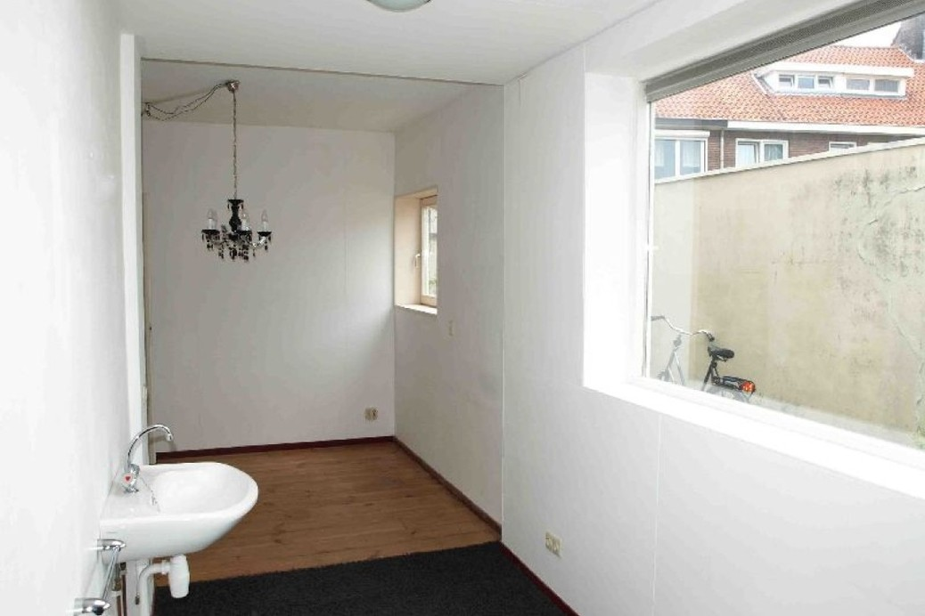
Mensen als Wim
18 jaar
ASS
Jeugdzorg
Terugkeer naar huis niet veilig
Vraagt bijstand (krijgt die niet, verplichte zoekperiode)
Heeft woning, vraagt hogere bijstand (afwijzing, ouders verantwoordelijk)

Slide 6
Mensen als Wim
Inbreng LCR
Schaf verplichte zoekperiode af
In wet: recht op hogere bijstand bij hulpverleningsplan
Wat doet u lokaal voor mensen als Wim ?

Slide 7
Suggesties
Geen verplichte zoekperiode zonder iemand te kennen
Neem in beleid 18-/+ op (Sociaal Domeinaanpak)
bij hulpplan, ken hogere bijstand toe
leg dit vast in verordening
Spreekt u jongeren die ervaringen hebben met overgang 18-/+?

Slide 8
Mensen als Margriet
17 jaar, doener
LVB
Praktijkonderwijs
Vraagt hulp bij zoeken werk (Gemeente wijst af, naar school)
Margriet vindt zelf werk en jobcoach van Werkpad (gemeente wijst af, doet zelf jobcoaching)
Werkgever verlengt arbeidscontract niet, begeleiding onder de maat

Slide 9
Mensen als Margriet
Inbreng LCR
Startkwalificatie niet heilig
Aanspraakrecht op ondersteuning steviger
Keuzevrijheid bij jobcoaching nodig
Kwaliteitsparagraaf in Pwet toevoegen (zoals Jobcoaching)
Verwijzing naar VN verdrag (bv. eigen regie)
Wat brengt u lokaal in voor mensen als Margriet?

Slide 10
Suggesties
Uren Jobcoaching voldoende (volgens mensen zelf)?
Keuzerecht jobcoach mogelijk maken
Pleit voor kwaliteitsbeleid
Toets beleid gemeente aan VN-verdrag
Werkbedrijf moet werkgevers ondersteunen
Spreekt u mensen die werkervaring hebben met jobcoach?

Slide 11
Mensen als Maarten
36 jaar
Sinds 2 jaar chronische ziekte, veel beperkingen
Bv hulp bij dagelijkse verzorging, vervoer
Meent: werk kan max 4 dagen, drie uur per dag
Vindt werkgever met administratief werk, 35 kilometer van huis
Werkgever vraagt gemeente om hulp (gemeente twijfelt, hoge kosten)
Gemeente: kan je niet dichterbij werk vinden?

Slide 12
Mensen als Maarten
Inbreng LCR
Financiële prikkel bij werkvoorzieningen fout, nationaal fonds
Alle (werk)voorzieningen uniform
! na 2 jaar werken UWV aan zet
VN verdrag (toegankelijkheid arbeidsmarkt, keuzevrijheid werk)
Te weinig voorlichting over vrijlatingsregeling (bij urenbeperking)
Wat brengt u lokaal / regionaal in?

Slide 13
Suggesties
Stel vragen: wat krijgen mensen als ze om een voorziening vragen
Pleit voor betere voorlichting over voorzieningen
werkgevers
Werkzoekenden
Meer voorlichting over vrijlatingsregeling (ook intern)
Spreekt u mensen die ervaringen hebben met (aanvragen) werkvoorzieningen?

Slide 14
Mensen als Ellen
44 jaar, heeft Wajong
HBO financieel
3 mislukte werkervaringen (interactie met collega’s leidde tot opname psychiatrie)
Las over Beschut Werk, heeft via UWV advies Beschut Werk gekregen
Komt met gemeente in contact (We hebben geen werk voor u, te hoog opgeleid)

Slide 15
Mensen als Ellen
Inbreng LCR
Beschut werken nodig en moet
Ongeacht uitkering
Met verplichting, vinger aan de pols
Klantmanagement UWV
Wordt iedereen geholpen?
Is de financiering via UWV goed geregeld?
Wordt werk bij mensen gezocht?
Wat doet u lokaal voor mensen die zijn aangewezen op Beschut Werk?

Slide 16
Suggesties
Pleit voor actieve voorlichting via klantmanagement UWV en gemeente
Is de advisering UWV uniform en begrijpelijk voor mensen zelf?
Toets beleid / uitvoering gemeente bij Beschut: gelijke toegang, levert financiering problemen op (voor cliënten), wat voor contracten krijgen mensen? Wordt werk bij mens gezocht?
Hoe weet u van de ervaringen van mensen met BW?

Slide 17
Algemeen
LCR: Positie van cliënten is zwak
Gemeente kan (beleidsvrijheid)
Cliënt mag niets (weinig aanspraak, rechten)
Cliënt moet van alles (verplichtingen)
Oordeel LCR:
Veel plichten, weinig rechten
Positie van cliënten versterken

Slide 18
Versterk positie cliënt
Aanvraag moet leiden tot onderbouwd besluit
Verplichtingen vooraf afschaffen
Betere voorlichting iha
Recht op bijstand -21 jaar
Studieregeling
Vrijlatingsregeling
LKS ondergrens vanaf 20%
Beleid Jobcoaching
Onafhankelijke cliëntondersteuning

Slide 19
Cliëntenparticipatie
LCR constateert
Te weinig cliënten in raden, weinig eigen ervaring als basis medezeggenschap
Agendapunten PW te weinig aandacht bij brede raden
Regionale CP lastig, SD-raden haken af
Onduidelijk over ‘aparte’ raden voldoende SD-breed samenwerken waar dat nodig is
We gaan hiermee aan de slag

Slide 20
Samen sterk voor cliënten
De inbreng van de LCR bij SZW is sterker als u belangrijke signalen met ons deelt
Waar gaan zaken lokaal mis?
Wat zijn landelijke belemmeringen?
Samenwerking tussen raden regionaal
Wat is belang van cliënten van regionale afspraken, wat maken cliënten mee?
Leren van elkaar (bv hoe weet je wat er leeft, waar zijn die cliënten?

Slide 21
Uw oordeel nu: is de Participatiewet
👍
Goed voor cliënten ?
👎
Niet goed voor cliënten ?

